Slide 1
Les exposants

Slide 2
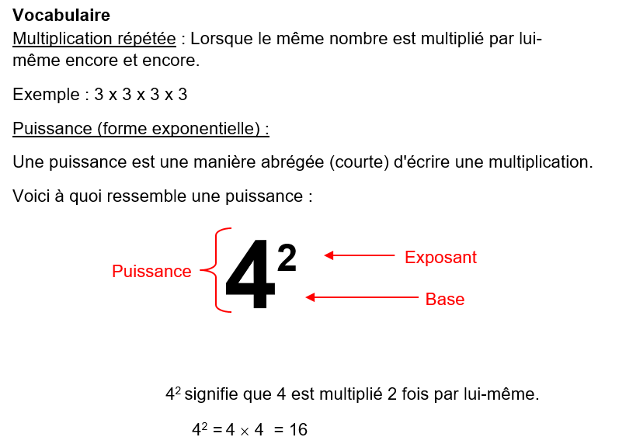
2.1 exprimer des nombres à l’aide de puissances

Slide 3
2.1 exprimer des nombres à l’aide de puissances

Slide 4
2.1 exprimer des nombres à l’aide de puissances
Les puissances à base négative
Exemple : (- 2)⁴ Ici l’exposant s’applique au signe négatif.
- 2 x – 2 x – 2 x -2 = 16
Exemple : - 2⁴ Ici l’exposant ne s’applique pas au signe négatif.
- (2 x 2 x 2 x 2) = -16
Exemple : - (- 2)⁴ = - [(-2) x (-2) x (-2) x (-2)] = - 16

Slide 5
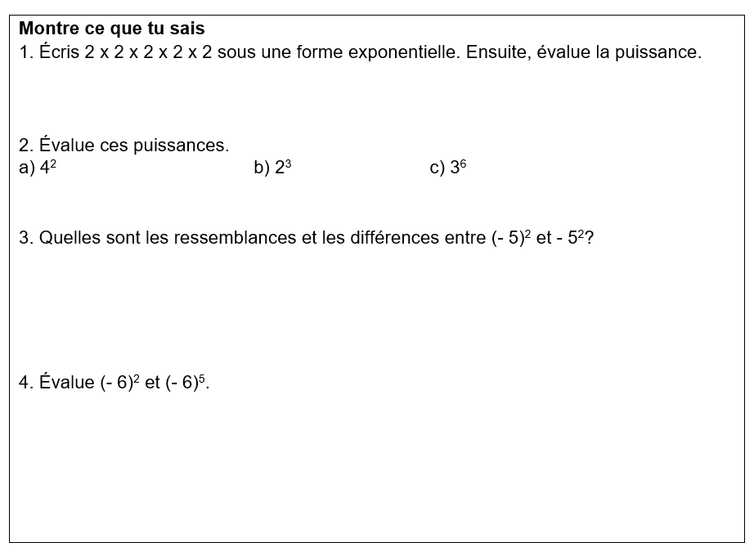
2.1 exprimer des nombres à l’aide de puissances

Slide 6
2.2 les lois des exposants
Les lois des exposants :
(a^{m})(a^{n}) = a^{m+n}
a^{m} ÷ a^{n} = a^{m-n}
(a^{m})^{n} = a^{m x n}
(ab)^{m} = a^{m}b^{m}

Slide 7
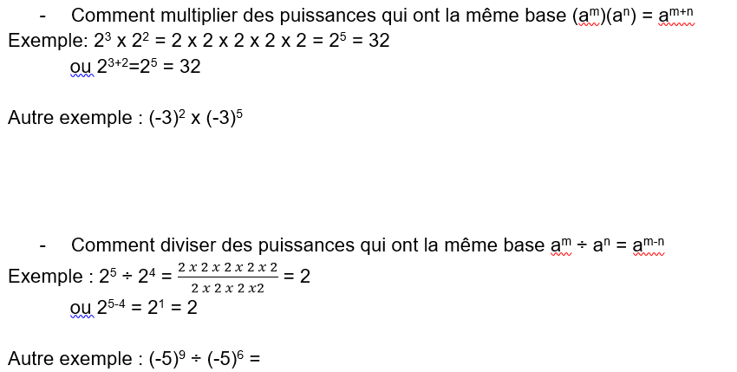
2.2 les lois des exposants

Slide 8
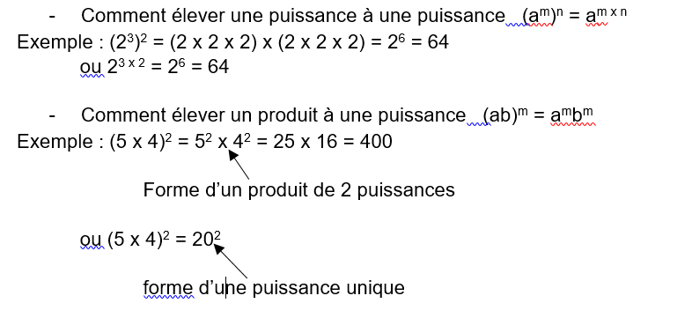
2.2 les lois des exposants

Slide 9
2.2 les lois des exposants

Slide 10
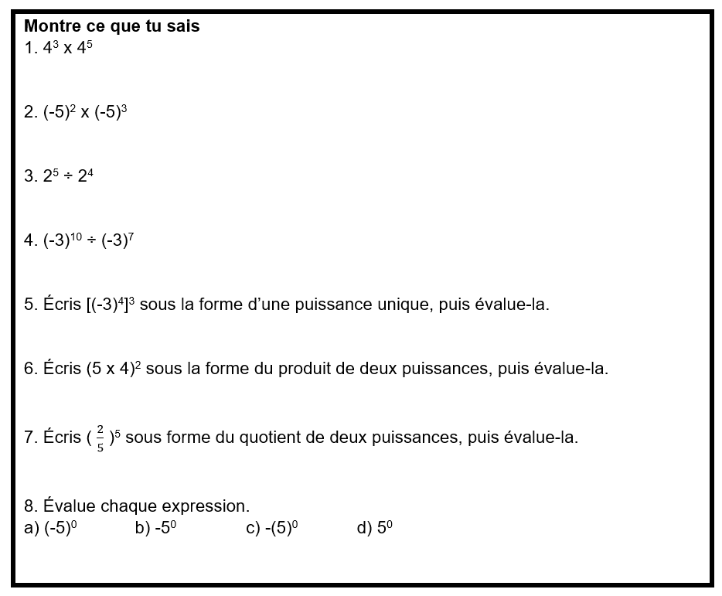
2.2 les lois des exposants

Slide 11
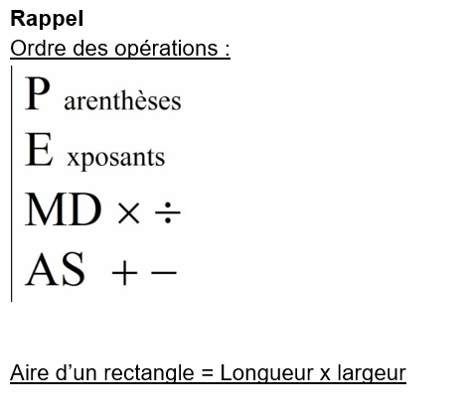
2.3 la priorité des opérations

Slide 12
2.3 la priorité des opérations
Exemples : Évalue
3(2)⁴
-3(-5)²
-4⁴
4² – 8 ÷ 2 + (-3²)
-2(-15 – 4²) + 4(2 + 3)³

Slide 13
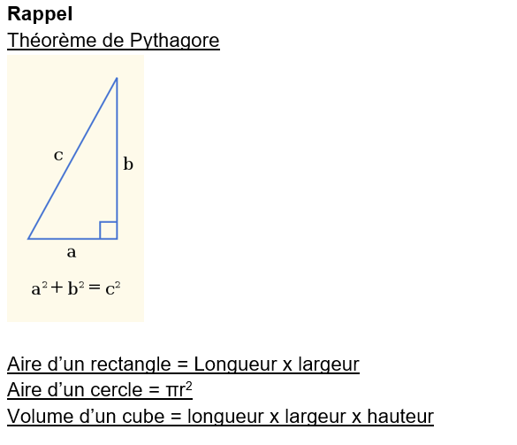
2.4 La résolution de problèmes

Slide 14
2.4 La résolution de problèmes

Slide 15
2.4 La résolution de problèmes

Slide 16
2.4 La résolution de problèmes

Slide 17
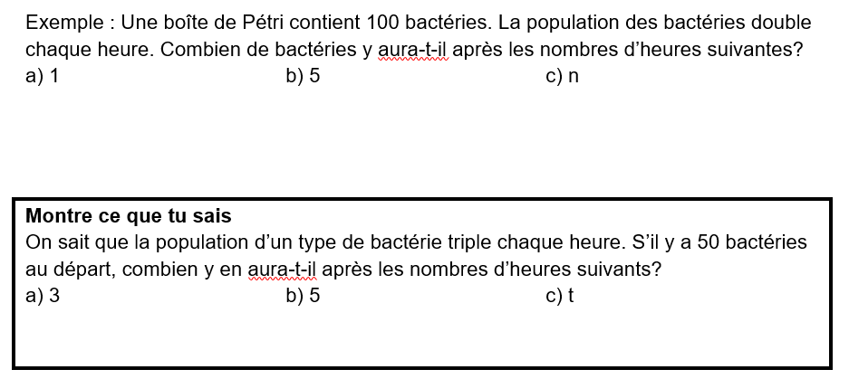
2.4 La résolution de problèmes

